Slide 1

TRƯỜNG THCS HUỲNH VĂN NGHỆ
BÀI DẠY ONLINE
NĂM HỌC 2021 - 2022
MÔN GIÁO DỤC CÔNG DÂN
LỚP: 8

Slide 2

TIẾT 9, 10 – BÀI 9
XÂY DỰNG NẾP SỐNG VĂN HOÁ Ở CỘNG ĐỒNG DÂN CƯ
ĐẶT VẤN ĐỀ
NỘI DUNG BÀI HỌC
Khái niệm cộng đồng dân cư
Tiêu chuẩn nếp sống văn hóa ở cộng đồng dân cư
Ý nghĩa
Trách nhiệm của mỗi công dân
III. LUYỆN TẬP

Slide 3

I./ ĐẶT VẤN ĐỀ
Học sinh tự đọc, tự nghiên cứu.

Slide 4

Học sinh đọc các thông tin sau:
1. Tại một số nơi ở nước ta vẫn còn tục lệ tảo hôn. Cha mẹ dựng vợ gả chồng sớm cho con để có người làm. Các em phải xa gia đình, cha mẹ để đến làm cho nhà chồng, nhà vợ thậm chí có em không được đi học. Nhiều cặp vợ chồng trẻ con ấy đã phải bỏ nhau và cuộc đời các em dang dở. Tục lệ tảo hôn và việc sinh đẻ không có kế hoạch là một trong những nguyên nhân sinh ra đói nghèo.
Một số nơi, khi có người ốm hoặc gia súc chết hàng loạt, đồng bào lại mời thầy mo, thầy cúng về cúng bái, phù phép để trừ nha. Người nào bị coi là có ma thì bị dân làng căm ghét, xua đuổi. Những người bất hạnh này phải chết vì bị đối xử tàn tệ hoặc phải chấp nhận cuộc sống cô độc, khốn khó.
Ở một vài địa phương, còn có hiện tượng tụ tập uống rượu say, đánh bạc vào ngày lễ, ngày Tết, hoặc tổ chức đám ma có ăn uống linh đình. Cá biệt, có nơi để người chết trong nhà nhiều ngày mới đem chôn.

Slide 5

2. Trong phong trào xây dựng đời sống văn hóa hiện nay, nhiều làng bản đổi thay, tiến bộ, được công nhận là làng văn hóa. Làng Hinh thuộc xã Thanh An, huyện Minh Long, tỉnh Quảng Ngãi là một điểm sáng văn hóa vùng cao của đồng bào Hrê. Ở làng Hinh, vệ sinh rất sạch sẽ, đồng bào nuôi gia súc và gia cầm không thả rông mà làm chuồng trại cách xa nhà ở, dùng nước sạch từ giếng thay cho nước sông. Những năm gần đây, làng Hinh không có dịch bệnh lây lan, bà con ốm đau đã đến trạm xá để chữa trị chứ không ở nhà để cúng “giàng”, cúng ma như trước. Trẻ em trong làng đến tuổi đi học đều được đến trường. Mặc dù là vùng sâu, nhưng làng Hinh đã được công nhận đạt tiêu chuẩn phổ cập giáo dục tiểu học và xóa mù chữ. Bà con nơi đây đã đoàn kết, tương trợ, giúp đỡ lẫn nhau trong làm ăn kinh tế cũng như trong cuộc sống. An ninh, trật tự được giữ vững, những tập tục lạc hậu trong cưới xin, ma cháy đã được xóa bỏ…
(Sgk Giáo dục công dân 8 trang 22, 23)

Slide 6
Học sinh trả lời các câu hỏi:
a) Theo em, những hiện tượng nêu ở mục 1 có ảnh hưởng gì tới cuộc sống của người dân?
b) Vì sao làng Hinh được công nhận là làng văn hóa?
c) Những thay đổi ở làng Hinh có ảnh hưởng như thế nào tới cuộc sống của mỗi người và cả cộng đồng?

Slide 7
II./ NỘI DUNG BÀI HỌC
1. Khái niệm cộng đồng dân cư
2. Tiêu chuẩn nếp sống văn hóa ở cộng đồng dân cư
3. Ý nghĩa
4. Trách nhiệm của mỗi công dân

Slide 8

Trong phần đặt vấn đề
Làng Hinh là một cộng đồng dân cư: Vì bà con nơi đây đoàn kết, tương trợ giúp đỡ lẫn nhau trong làm ăn kinh tế cũng như trong cuộc sống.
Thế nào là
Cộng đồng dân cư?

Slide 9


TIẾT 9, 10 – BÀI 9
XÂY DỰNG NẾP SỐNG VĂN HOÁ Ở CỘNG ĐỒNG DÂN CƯ
I./ ĐẶT VẤN ĐỀ
- Học sinh tự đọc theo nội dung sách giáo khoa.
II./ NỘI DUNG BÀI HỌC
1. Khái niệm:
Cộng đồng dân cư là toàn thể những người sinh sống trong một khu vực lãnh thổ hoặc đơn vị hành chính… có sự liên hệ và hợp tác với nhau để cùng thực hiện lợi ích chung và riêng.

Slide 10
Tìm những ví dụ về cộng đồng dân cư?
Ví dụ:
Ở nông thôn: Thôn, xóm làng, xã,…
Ở thành thị: khu phố, phường, quận,…

Slide 11
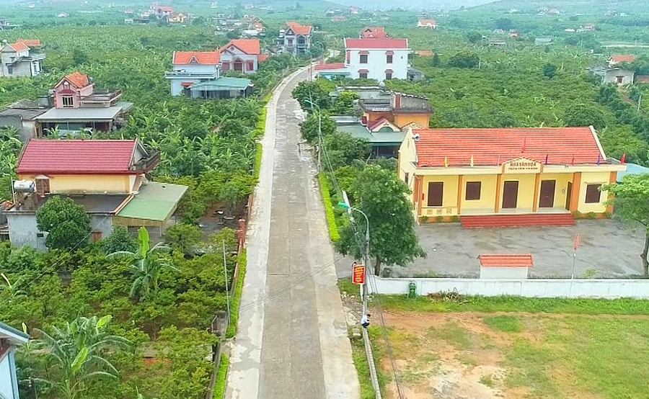
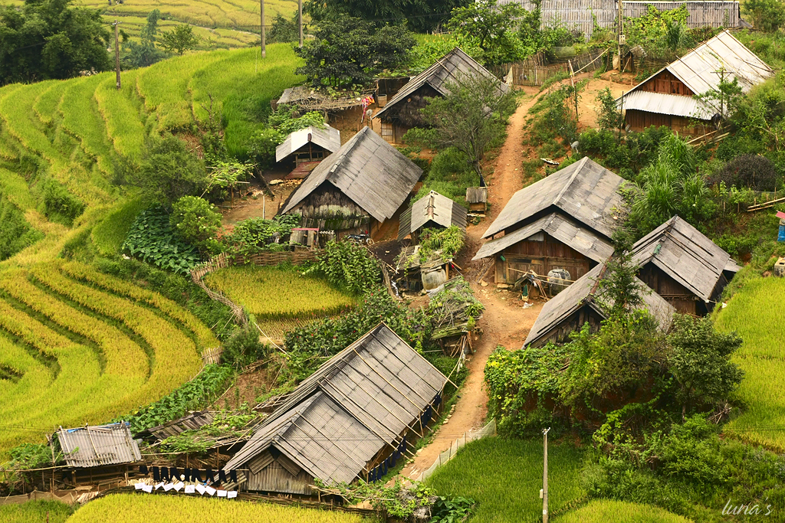
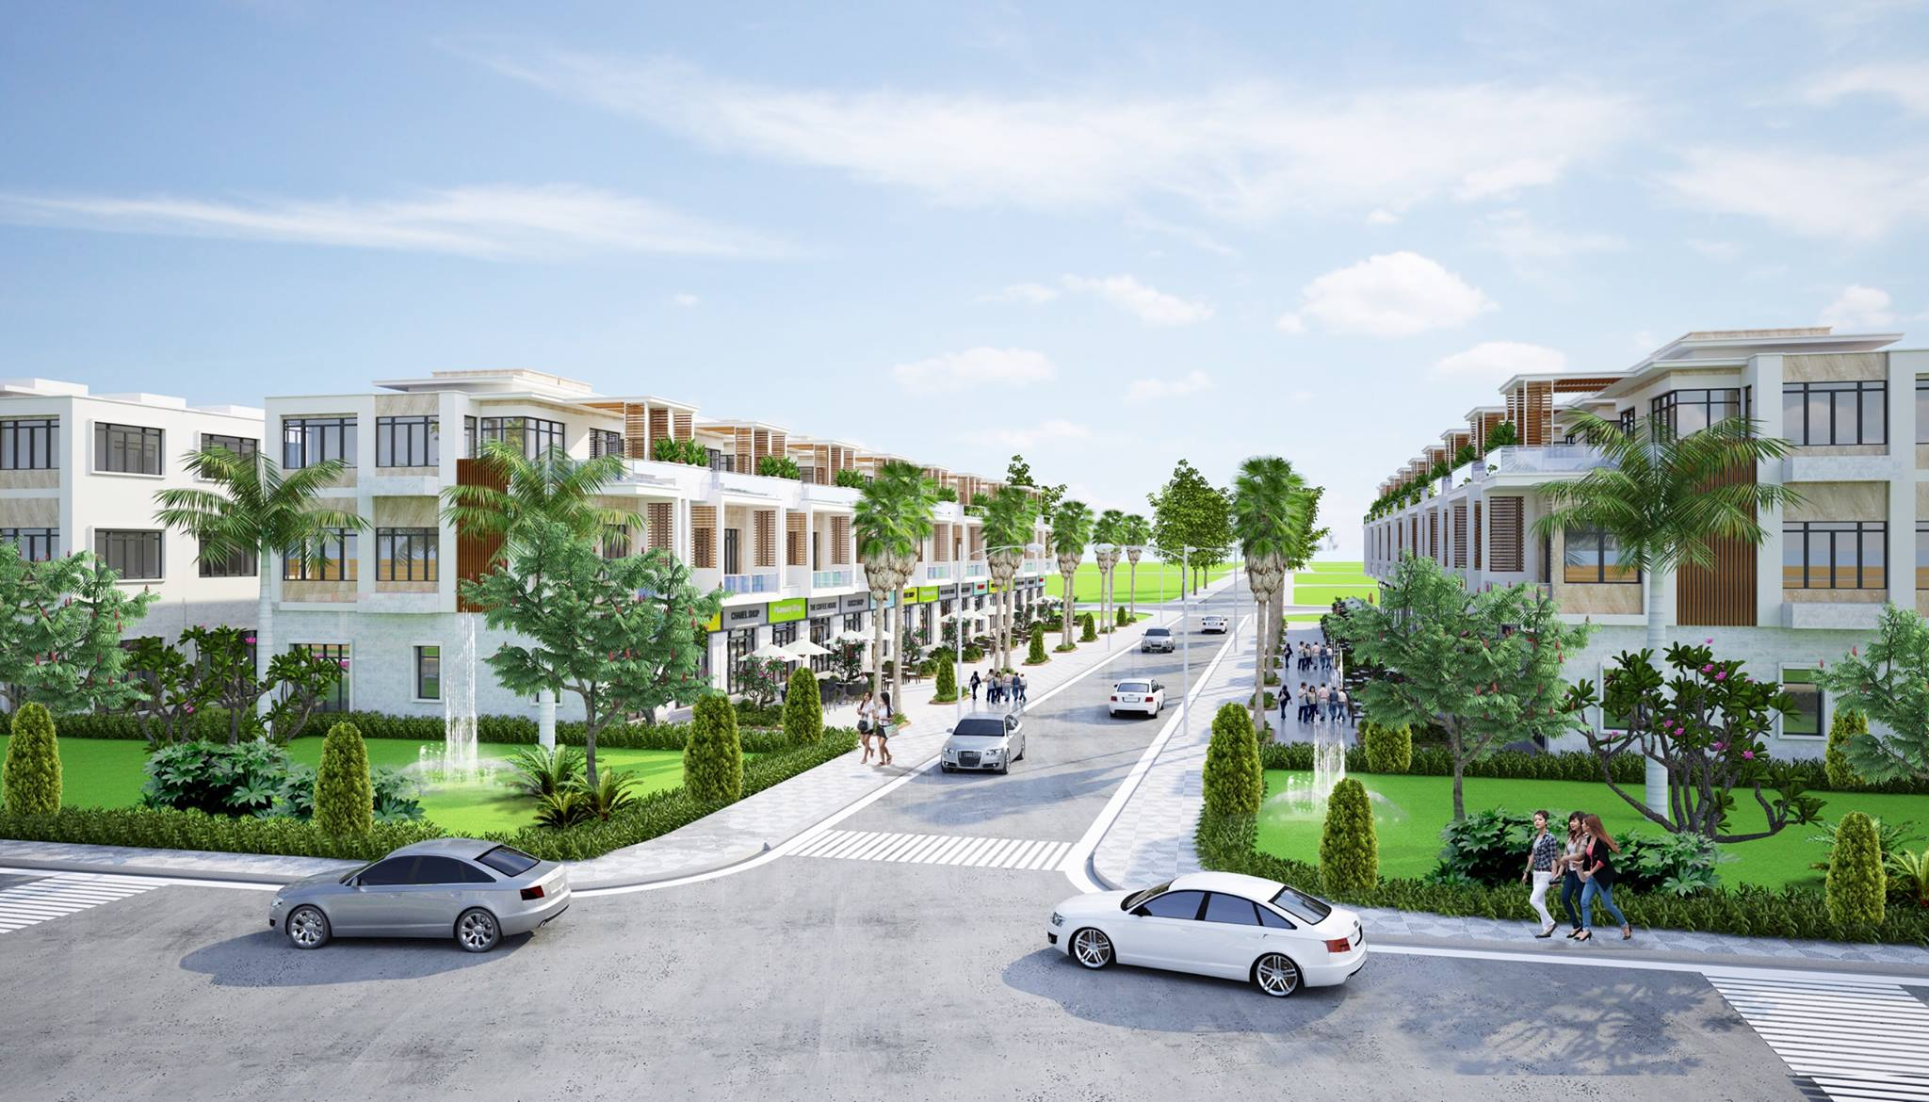
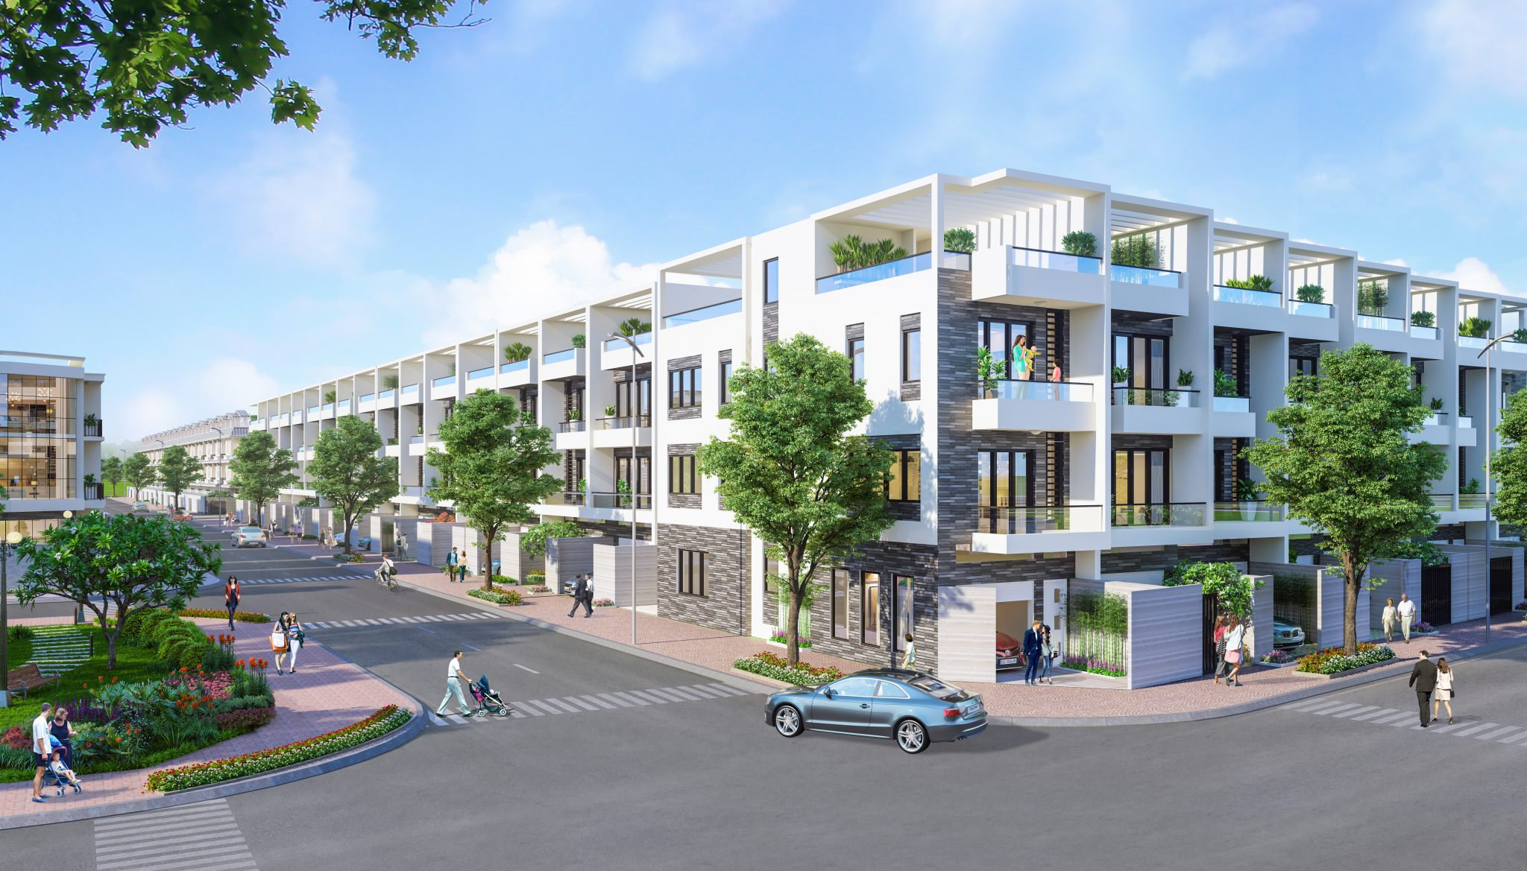
Cộng đồng dân cư ở nông thôn
Cộng đồng dân cư ở thành thị

Slide 12
Xây dựng nếp sống văn hóa ở cộng đồng dân cư có những tiêu chuẩn nào?

Slide 13
TIẾT 9, 10 – BÀI 9
XÂY DỰNG NẾP SỐNG VĂN HOÁ Ở CỘNG ĐỒNG DÂN CƯ
I./ ĐẶT VẤN ĐỀ
- Học sinh tự đọc theo nội dung sách giáo khoa.
II./ NỘI DUNG BÀI HỌC
1. Khái niệm:
2. Tiêu chuẩn nếp sống văn hóa ở cộng đồng dân cư
- Làm cho đời sống văn hóa tinh thần ngày càng lành mạnh
- Bảo vệ cảnh quan môi trường sạch đẹp
- Xây dựng tình đoàn kết xóm giềng
- Bài trừ mê tín dị đoan, phòng chống tệ nạn xã hội

Slide 14
Tìm những ví dụ/ việc làm thể hiện xây dựng nếp sống văn hóa và những ví dụ/ việc làm thiếu xây dựng nếp sống văn hóa?

Slide 15
Biết xây dựng nếp sống văn hóa | Chưa biết xây dựng nếp sống văn hóa
Các gia đình giúp nhau làm ăn kinh tế, xóa đói giảm nghèo Đoàn kết giúp nhau khi khó khăn, hoạn nạn. Trẻ em đến tuổi đi học đều được đến trường Thực hiện sinh đẻ có kế hoạch Trồng cây, làm vệ sinh khu phố, làng, xóm - Phòng chống tệ nạn xã hội - Đọc sách báo tuyên truyền, vận động quần chúng tham gia hoạt động xã hội | - Không quan tâm đến người khác. - Vứt rác bừa bãi, gây ô nhiễm môi trường - Trẻ em bỏ học - Mê tín dị đoan, tụ tập đánh bạc, tiêm chích ma túy - Tảo hôn - Tổ chức đám cưới, đám ma linh đình. - Lấn chiếm vỉa hè - Vi phạm an toàn giao thông. - Gây mất trật tự nơi công cộng.

Slide 16
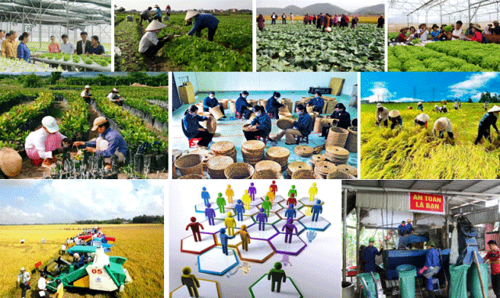
Việc làm thể hiện xây dựng nếp sống văn hóa
Người dân giúp đỡ nhau trong làm kinh tế

Slide 17
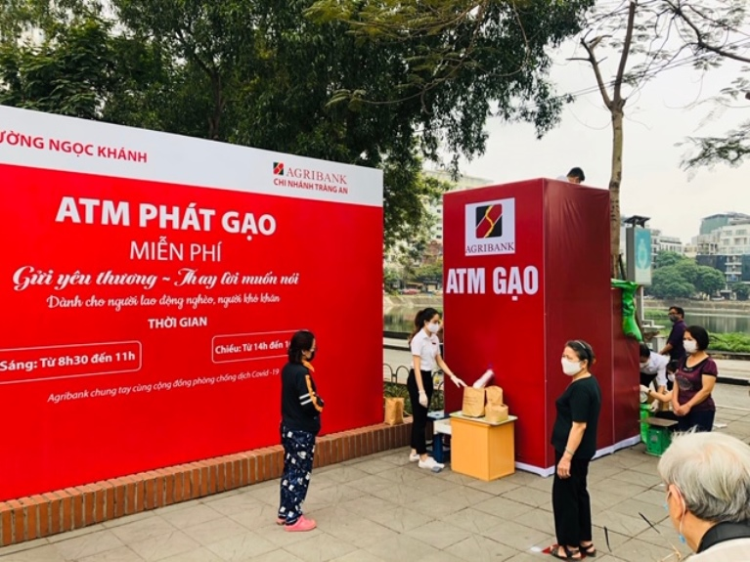
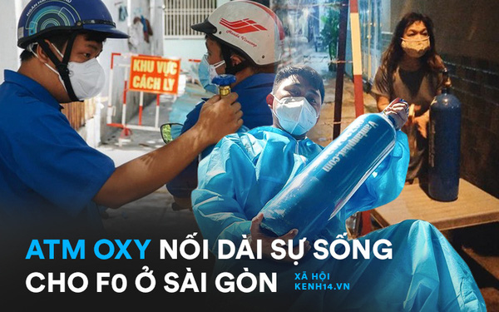
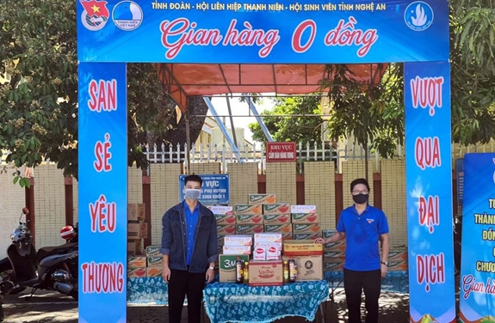

ATM gạo, ATM oxy, ATM nhà trọ miễn phí, Gian hàng 0 đồng, san sẻ yêu thương cho người gặp khó khăn

Slide 18
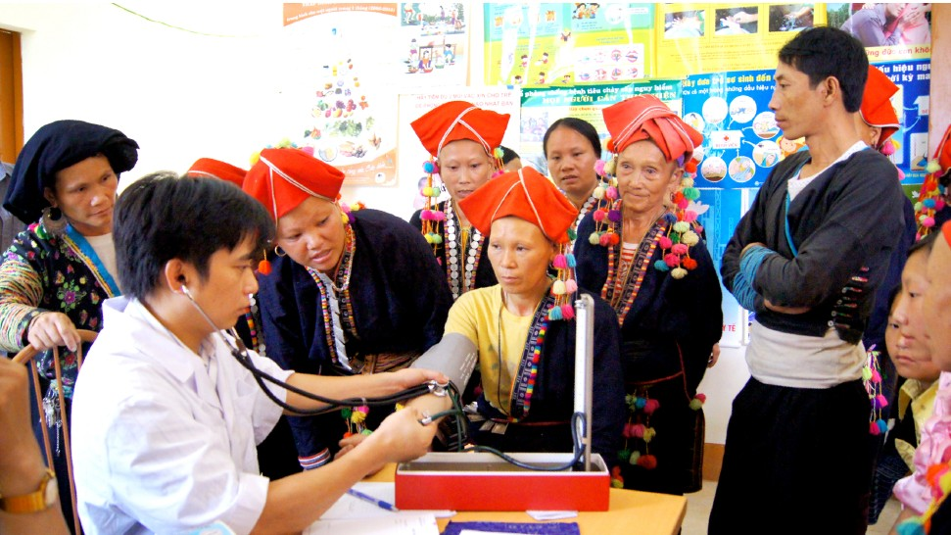
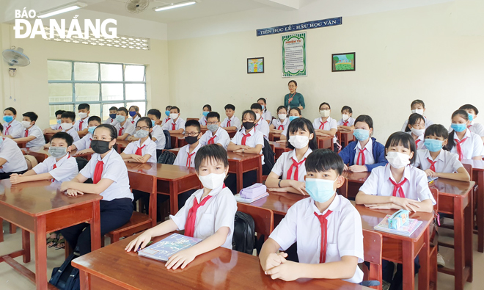
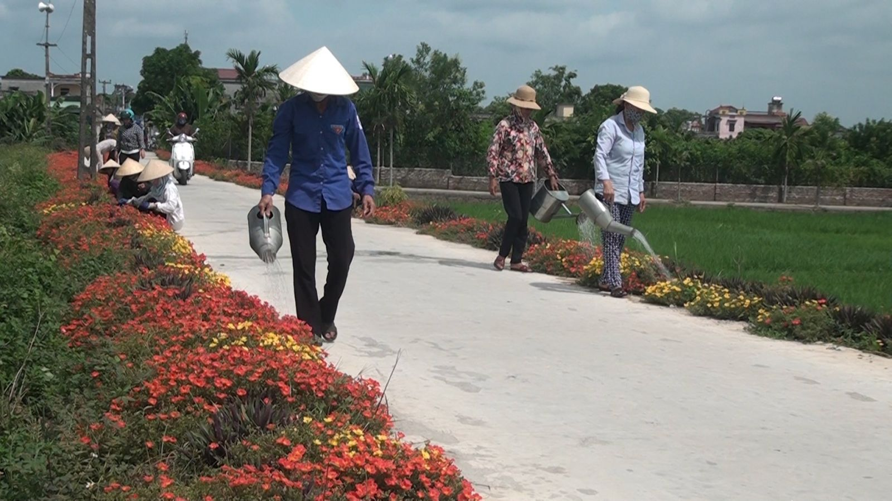
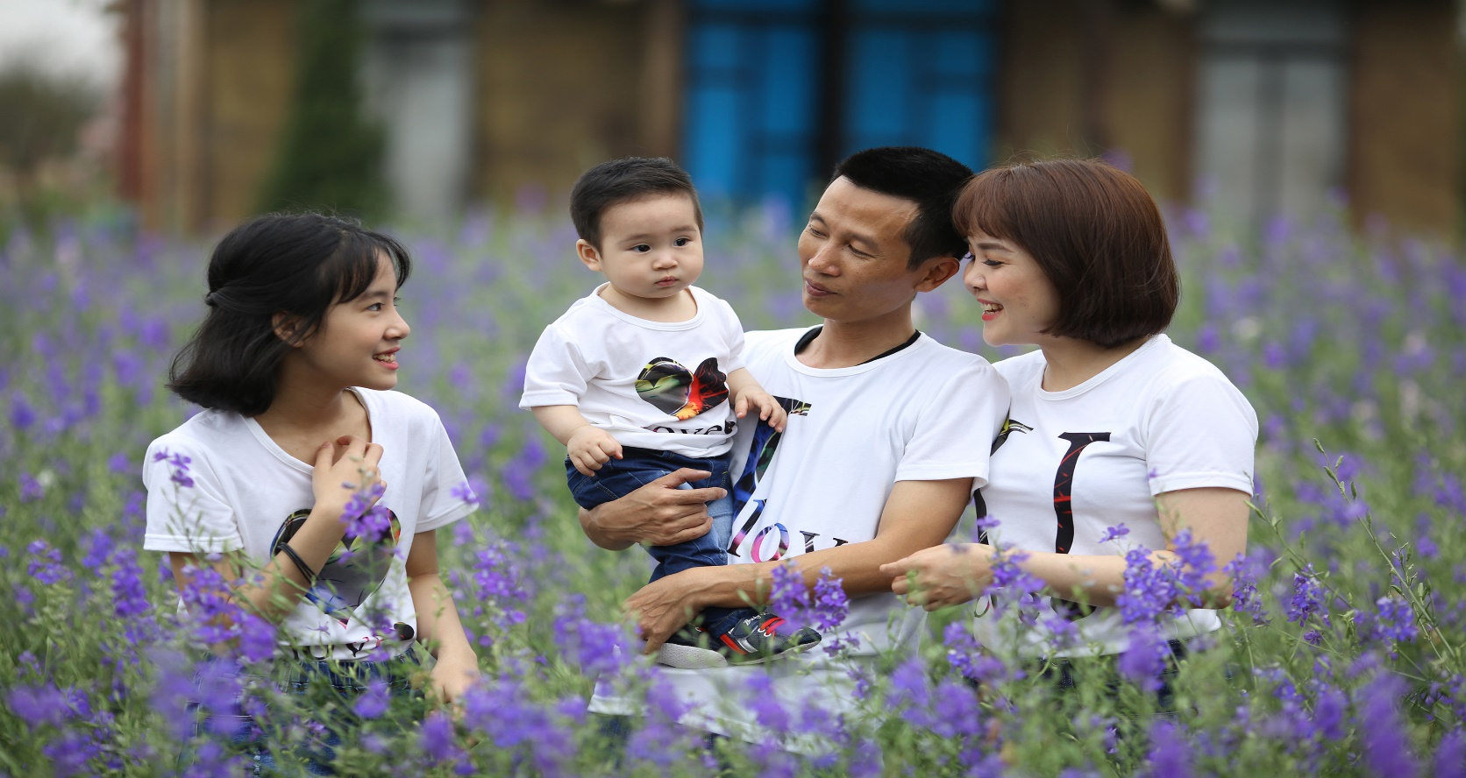
Người dân đến cở sở y tế khám, chữa bệnh
Trẻ em đủ tuổi đến trường học
Vệ sinh, chăm sóc hoa ở khu dân cư
Thực hiện kế hoạch hóa gia đình

Slide 19
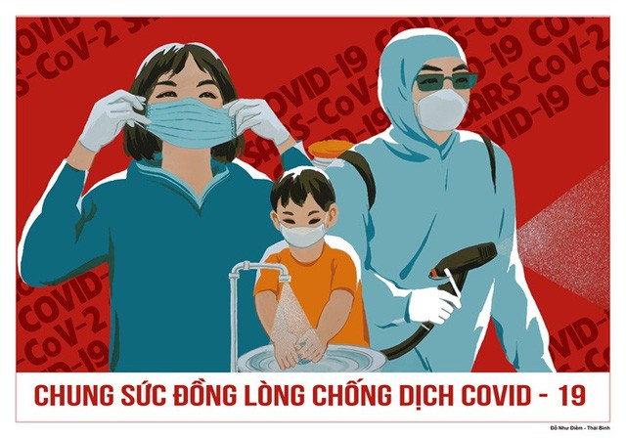

Thực hiện nghiêm chỉnh biện pháp phòng chống dịch Covid

Slide 20
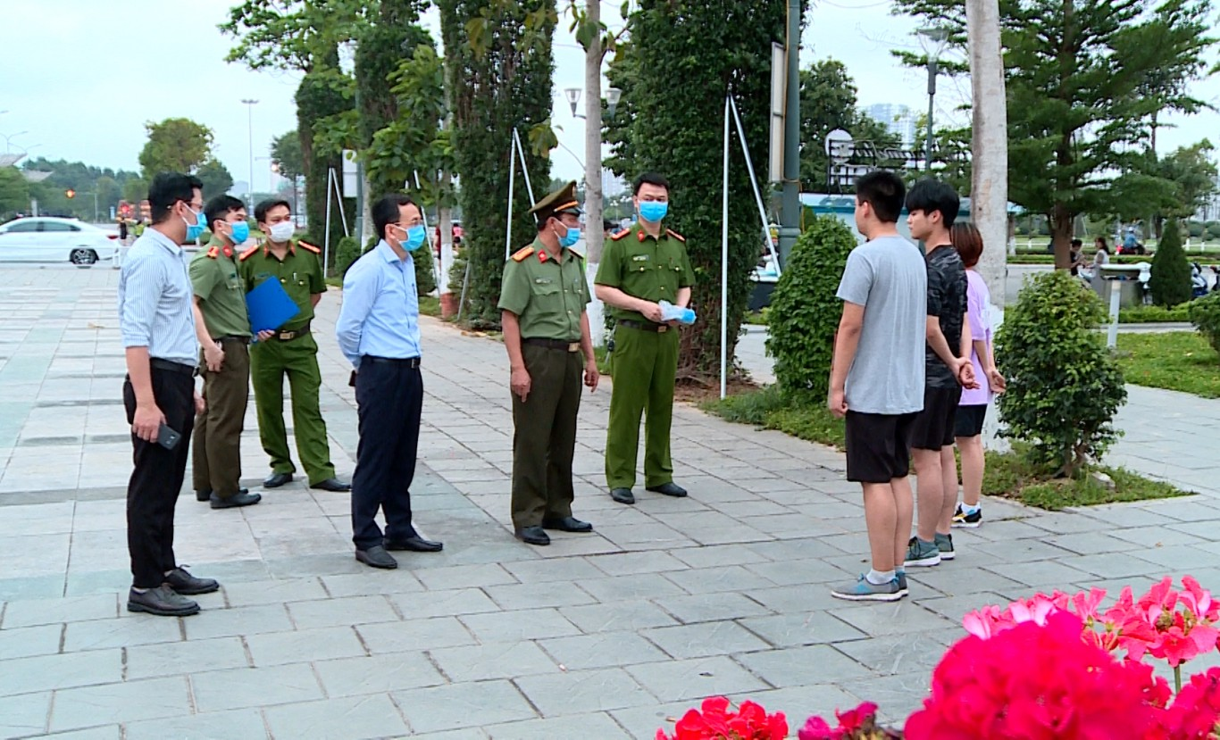
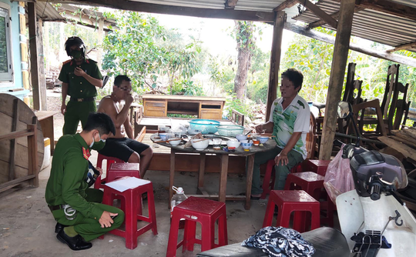
Việc làm thiếu xây dựng nếp sống văn hóa
Vi phạm chỉ thị 16 – ra đường khi không thật sự cần thiết, tụ tập đông người

Slide 21
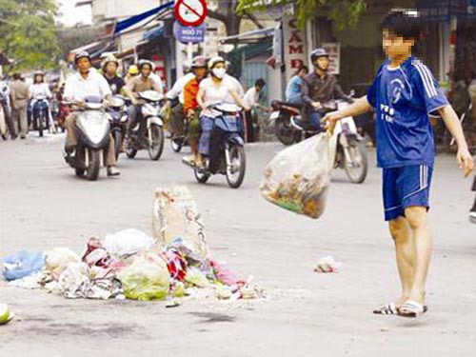
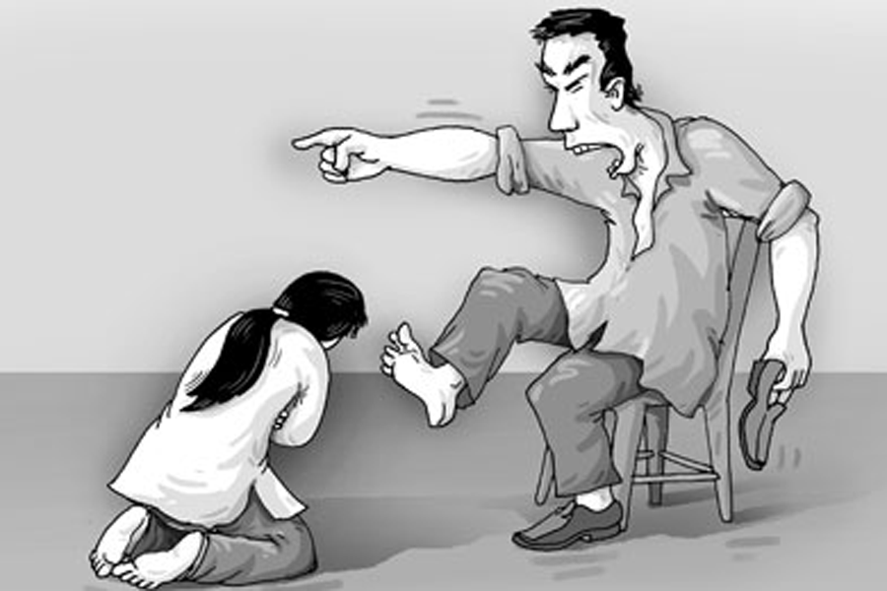
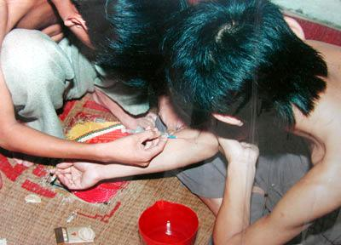
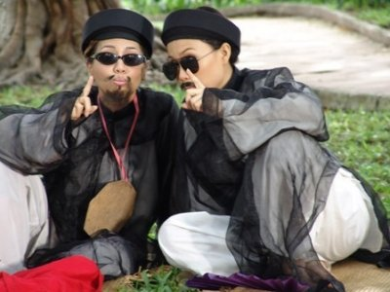
Vứt rác không đúng nơi quy định
Bạo hành
Tiêm chích ma túy
Mê tín dị đoan

Slide 22

Tác dụng của
xây dựng nếp sống văn hóa ở cộng đồng dân cư?
Tác hại của thiếu
xây dựng nếp sống văn hóa ở cộng đồng dân cư?

Slide 23
Tác dụng của
xây dựng nếp sống văn hóa ở cộng đồng dân cư
Tác hại của thiếu
xây dựng nếp sống văn hóa ở cộng đồng dân cư
Làm cho cuộc sống mỗi người dân bình yên, hạnh phúc.
Kinh tế phát triển
Bảo vệ và phát huy truyền thống văn hóa tốt đẹp của dân tộc
Gây rối trật tự xã hội.
Mất đoàn kết trong cộng đồng dân cư
Kinh tế kém phát triển
truyền thống văn hóa tốt đẹp của dân tộc bị mai một

Slide 24
Xây dựng nếp sống văn hóa ở cộng đồng dân cư có nghĩa như thế nào?

Slide 25
TIẾT 9, 10 – BÀI 9
XÂY DỰNG NẾP SỐNG VĂN HOÁ Ở CỘNG ĐỒNG DÂN CƯ
I./ ĐẶT VẤN ĐỀ
- Học sinh tự đọc theo nội dung sách giáo khoa.
II./ NỘI DUNG BÀI HỌC
1. Khái niệm:
2. Tiêu chuẩn nếp sống văn hóa ở cộng đồng dân cư
3. Ý nghĩa
- Góp phần làm cho cuộc sống bình yên, hạnh phúc
- Bảo vệ và phát huy truyền thống văn hóa tốt đẹp của dân tộc.

Slide 26
Hướng dẫn học sinh thực hành, rèn luyện
Em hãy liên hệ bản thân và chỉ ra công dân cần có trách nhiệm như thế nào trong việc xây dựng nếp sống văn hóa ?
Học sinh thực hành, rèn luyện ở nhà

Slide 27
III./ LUYỆN TẬP

Slide 28
III. LUYỆN TẬP
Bài 1. (Sgk giáo dục công dân 8, trang 24).
Em hãy tự nhận xét bản thân em và gia đình em đã có những việc làm nào đúng, việc làm nào sai trong việc xây dựng nếp sống văn hóa ở cộng đồng?

Slide 29
Gợi ý trả lời:
Việc làm đúng của bản thân em và gia đình về xây dựng nếp sống văn hóa ở cộng đồng | Việc làm chưa đúng của bản thân em và gia đình về xây dựng nếp sống văn hóa ở cộng đồng
+ Thực hiện chủ trương đường lối của Đảng và nhà nước + Ủng hộ đồng bào lũ lụt, … + Có ý thức giữ vệ sinh, làm sạch đẹp môi trường sống + Tiết kiệm điện, nước, tiết kiệm khi tổ chức đám cưới, đám tang + Gia đình hạnh phúc: Bố mẹ con cái thương yêu nhau, con cái học hành chăm ngoan + Thực hiện đúng quy ước của khu phố, tổ dân phố… | + Thỉnh thoảng mẹ vẫn còn đi xem bói,… Bản thân em: + Nhiều lúc còn ham chơi + Làm việc chưa có kế hoạch + Thỉnh thoảng còn la cà hàng quán

Slide 30
Bài 2. (Sgk GDCD 8 trang 24)
Theo em, những biểu hiện nào sau đây là xây dựng nếp sống văn hoá ? Vì sao?
a. Các gia đình giúp nhau làm kinh tế, xoá đói giảm nghèo.
b. Trẻ em tụ tập ở quán xá, la cà ngoài đường.
c. Bỏ trồng cây thuốc phiện.
d. Trẻ em đến tuổi đi học đều đến trường.
đ. Sinh đẻ có kế hoạch
e. Tổ chức cưới xin, ma chay linh đình
g. Trồng cây ở đường làng ngõ xóm.
h. Tảo hôn
i. Tích cực đọc sách báo.
k. Làm vệ sinh đường phố, làng, xóm.
l. Chữa bệnh bằng cúng bái, bùa phép.
a
c
d
đ
g
i
k

Slide 31
Bài 3. (Sgk giáo dục công dân 8, trang 25). Em có nhận xét gì về nếp sống văn hoá nơi gia đình em ở ? Lấy một vài ví dụ về những việc mà theo em là góp phần xây dựng nếp sống văn hoá và ngược lại.
GỢI Ý TRẢ LỜI:
Nơi em ở là khu tập thể trung tâm thành phố, các hộ gia đình đều được công nhận là gia đình văn hóa, mọi người đoàn kết thương yêu nhau, giúp đỡ nhau khi khó khăn hoạn nạn, chia xẻ với nhau niềm vui, nỗi buồn. Động viên nhau thực hiện nếp sống văn minh như:
– Giữ vệ sinh chung, không vất rác bừa bãi
– Không mê tín dị đoan
– Treo cờ Tổ quốc nhân dịp những ngày lễ lớn
– Giữ gìn trật tự trị an trong khu tập thể
– Động viên con, em thi đua học tập tốt
– Không to tiếng với nhau khi có sự xích mích giữa các gia đình…
– Thực hiện sinh đẻ có kế hoạch.

Slide 32

Hướng dẫn về nhà
Học nội dung bài học.
+ Khái niệm
+ Ý nghĩa
- Ôn lại kiến thứ, kĩ năng bài 1,2,3,4,6,8,9. Tuần 11: Kiểm tra 1 tiết.

